Slide 1
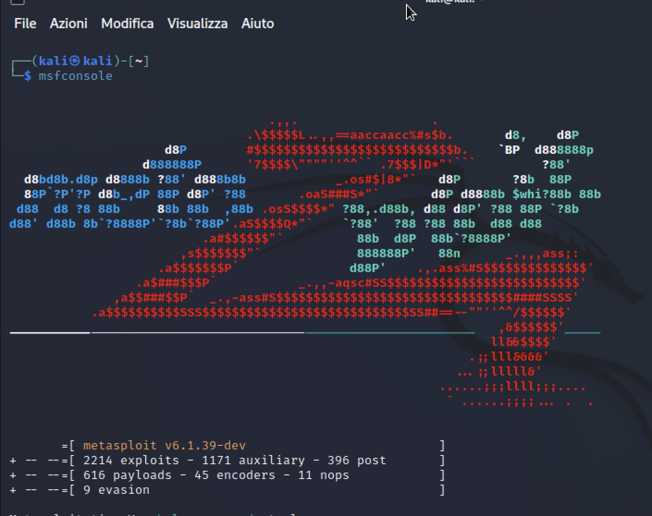
Come prima cosa abbiamo cambiato gli indirizzi ip:
Kali: 192.168.11.111
Metasplotable: 192.168.11.112
Poi abbiamo aperto la console MSFconsole
Con il comando msfconsole

Slide 2
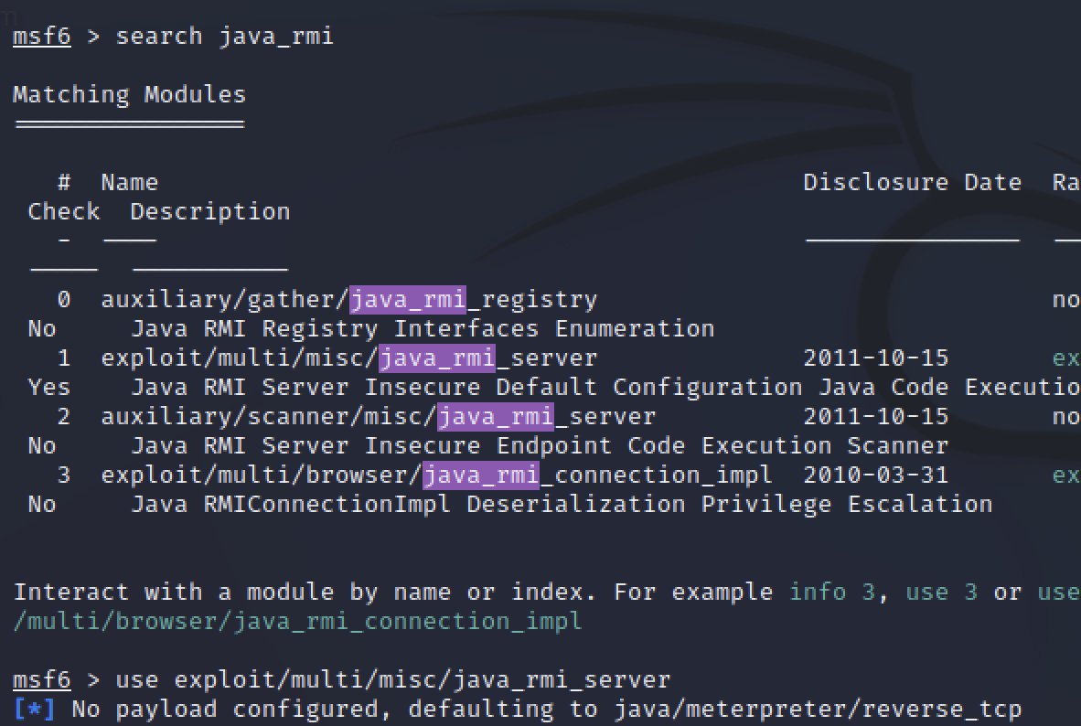
Cerchiamo il modulo da attaccare tramite il comando “Search”

Slide 3
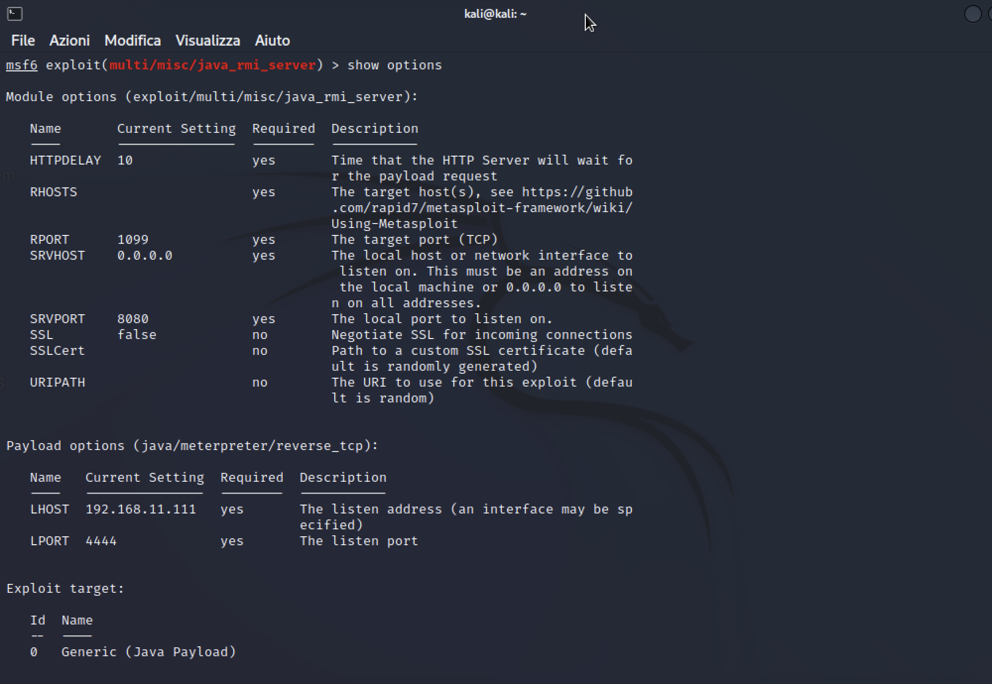
Controlliamo le opzioni e vediamo quali sono Required e le andiamo ad aggiungere Quindi tramite il comando »Set RHOSTS» aggiungiamo l’indirizzo IP della macchina target

Slide 4
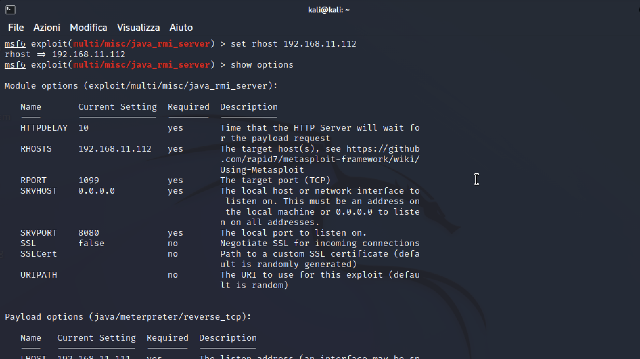

Slide 5
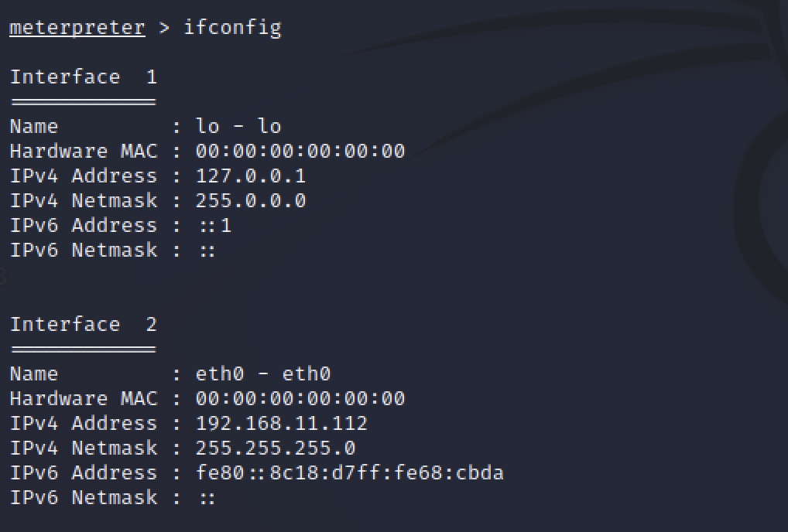
Dopo exploit si apre ”meterpreter” il quale ci permette di fare information gathering sulla macchina attaccata E con il comando “ifconfig” arriviamo a tutte le informazioni circa le configurazioni di rete attuali della macchina attaccata

Slide 6
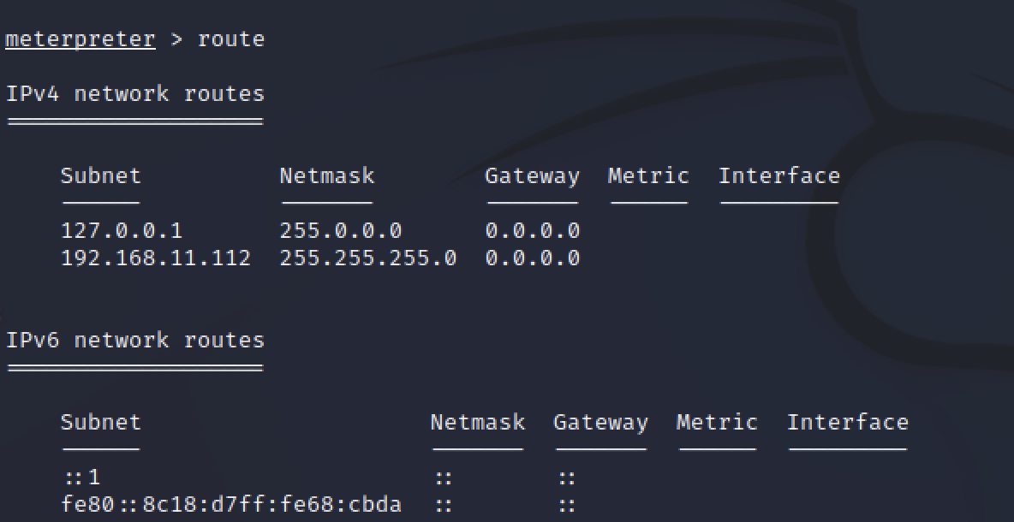
Il comando “route” ci fa accedere alle impostazioni di routing della macchina virtuale

